Slide 1
Yeast ..
الخمـــــــــــــــــــائــــر ..

Slide 2
الخمائر: هي احدى شعب مملكة الفطريات أحادية الخلايا حقيقية النواة تتميز بأنها تهضم غذائها خارجيا و تمتص الجزيئات المغذية الى ضمن خلاياها بعد اتمام عملية الهضم ..
- المكتشف لطبيعة الخمائر هو العالم الفرنسي لويس باستور حيث أعاد ظاهرة التخمر في دراسته حول الخمور إلى هذه الكائنات الصغيرة وأثبت أنه بدون الخميرة لا يحدث التخمّر وأنّه بوجود جراثيم أخرى ممكن أن يخلّ بعملها.
تنتمي أجناس فطريات الخميرة الى ثلاث مجموعات فطرية
1- مجموعة الفطريات الاسكية
2- مجموعة الفطريات الباذيدية
3 مجموعة الفطريات الناقصة

Slide 3
خصـــائـــــص الــخمــــــــائــر :
معظمها هوائية (خمائر غشائية او سطحية)
موجبة لصبغة جرام
عديمة الحركه اي لا يوجد لديها أسواط
تحتاج الي الكربون و نيتروجين لكي تنمو
تستطيع أن تنمو في مدي حراري واسع يتراوح من ( صفر – 47 مئوي) و الدرجة الحرارة المثلى ( 30 مئوي )..
رقم الحموضة الامثل يتراوح من ( 4 – 4.5 )
تحتاج الي الماء بكمية أقــل مما تحتاج اليها البكتريا و كمية أكبـــــرمما تحتاج اليها الاعفان
تأخد عدة اشكال منها البيضي – الكروي – الاهليجي – الاسطواني – المثلث

Slide 4
الخمائر لها قدرة على تخمير السكر وانتاج كحول الايثانول في غياب الاكسجين(خمائر قاعية او مخمرة ) وذلك لتحصل على طاقتها من خلال تحويل السكريات الي co2 , والايثانول ..
انتشار الخمائر اقل من انتشار البكتريا ..
حجم خلية الخميرة أكبـــــــــر من حجم خلية البكتريا ..
البناء الخلوي لها اكثر تعقيدا من البكتريا ..
التكاثر..

Slide 5
التكاثر في الخمـــــــــائــــر
جنســـــــي
اللاجنســـــــي
التبرعم
الانشطار الثنائي
تبرعم احادي القطبية
تبرعم متعدد القطبية
الكبسولة
تبرعم ثنائي القطبية
براعم البلاستوكونيديا
الهيفا الكاذبة
الجراثيم كلاميدية

Slide 6
خمـــــــــــــــائر الحليــب تضم 5 أجناس
Saccharomyces
Debaryomyces
Torulopsis
Kluveromyces
Candida

Slide 7
1- جنس الـDebaryomyces
الخصائص الظاهريه :
1- كروي 2- هوائي
الخصائص المزرعية :
يعد من الخمائر الحقيقية لانة يتكاثر جنسيا وينتج جراثيم اسكية ويمكن ان يتكاثر لا جنسي بالتبرعم الجانبي المتعدد
الخصائص الفسيولوجية :
لا يستطيع تخمير سكراللاكتوز ويستطيع النمو على تركيز 19% ملح ولايمكنة تمثيل النترات
يضمن نوع : hansenii

Slide 8
Debaryomyces hansenii
ديباريومايسيس هانسنياي
عزلت من الجبن و مواد غذائية اخرى
عند تنميتها على بيئة مرق مستخلص مستنبت الشعير (يومان عند 25 مئوي)
تظهر الخلايا بشكل كروي الى بيضاوي قصير
و تكون مفردة او في ازواج او في سلاسل قصيرة
وتتكاثربالتبرعم غير المحدد بالقطبين ع المزارع الشريحية
لاتنتج مايسليوم كاذب واذا وجد يكون بدائيا و في حالات نادرة يكون متطورا
الجراثيم الاسكية تكون كروية بجرثومة او اثنين لكل كيس
ليس لها القدرة على تخمير اللاكتوز ولكنها تمثلة هوائيا

Slide 11
-2جنس الـkluyveromyces
الخصائص الظاهريه :
1- خلاياة مستطيلة او اسطوانية او كروية 2- هوائية
الخصائص المزرعية :
يعد من الخمائر الحقيقية لانة يتكاثر جنسيا وينتج جراثيم اسكية ويمكن ان يتكاثر لا جنسي بالتبرعم الجانبي المتعدد
الخصائص الفسيولوجية :
يستطيع تخمير سكراللاكتوز ويستطيع النمو على تركيز 19% ملح ولايمكنة تمثيل النترات
يضمن نوع : - fragilis -lactis

Slide 12
Kluyveromyces fragilis
كلويفيرومايسيس فراجيليس
عزلت من الروب وترتبط بصناعة الكفير والكوميس ..
وتنميتها في بيئة مرق مستخلص الشعير (3 ايام عند 28 مئوي)
تظهر الخلايا كروية او اهيليجية الي الشكل الاسطواني
و تكون على شكل فردي او ازواج او شكل سلاسل قصيرة
يلاحظ درجات مختلفة من المايسيليوم الكاذب
الجراثيم الاسكية تكون بشكل كلية أو متطاولة بنهايتين ملفطحتين ويحتوي الكيس الاسكي على جرثومة الي اربع جراثيم
تخمر اللاكتوز بسرعة مع انتاج ثاني أكسيد الكربون والقليل من الكحول
يدخل ضمن بادى الكفير

Slide 13
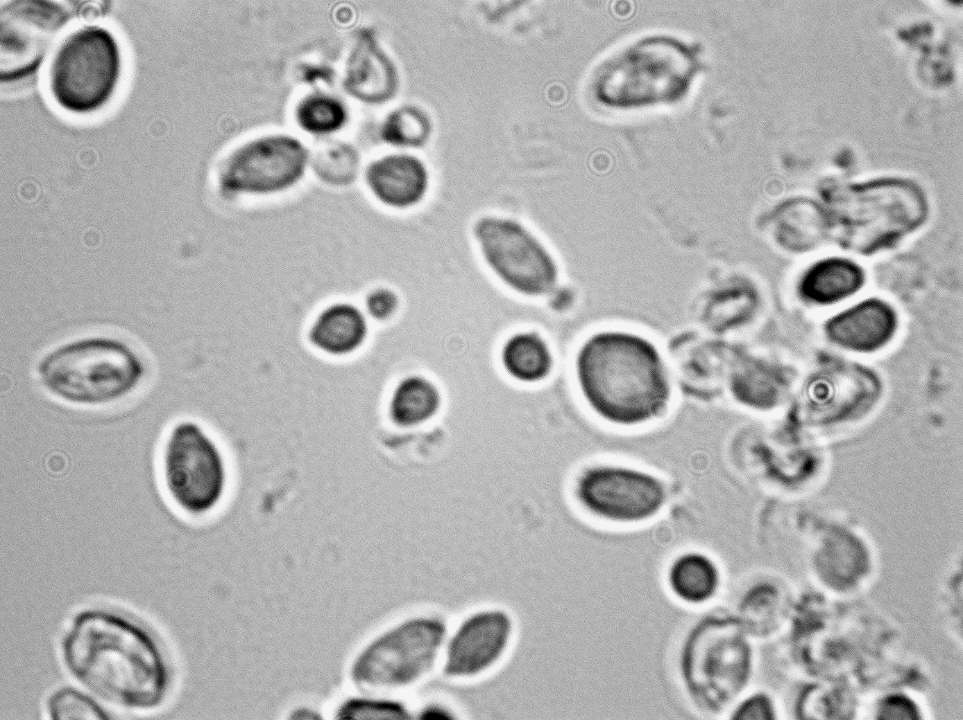

Slide 14
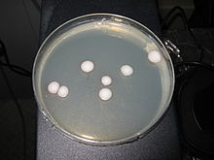
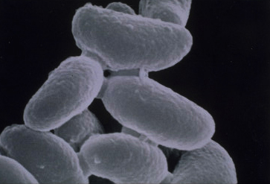

Slide 15
Kluyveromyces lactis
كلويفيرومايسيس لاكتيس
ترتبط بالروب وعزلت من الجبن والحليب والزبدة
عند تنميتها على بيئة مرق مستخلص مستنبت الشعير (3 ايام عند 28مئوي)
تظهر الخلايا بشكل كروي او اهليليجي واحيــانا اسطواني منتظم
تكون على شكل فرادي او ازواج احيانا على شكل عناقيد
يمكن انت تكون خلايا اميبية
الجراثيم الاسكية تكون كروية الي اهليليجية متطاولة يحتوي الكيس على 4 جراثيم
لها القدرة على تخمــــــــــير اللاكتوز و الجالاكتوز

Slide 16
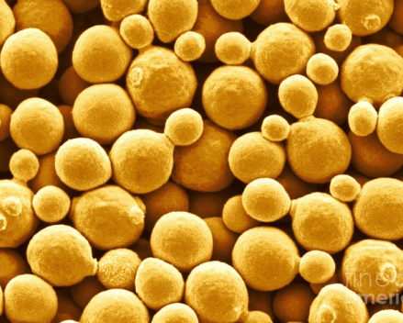

Slide 17
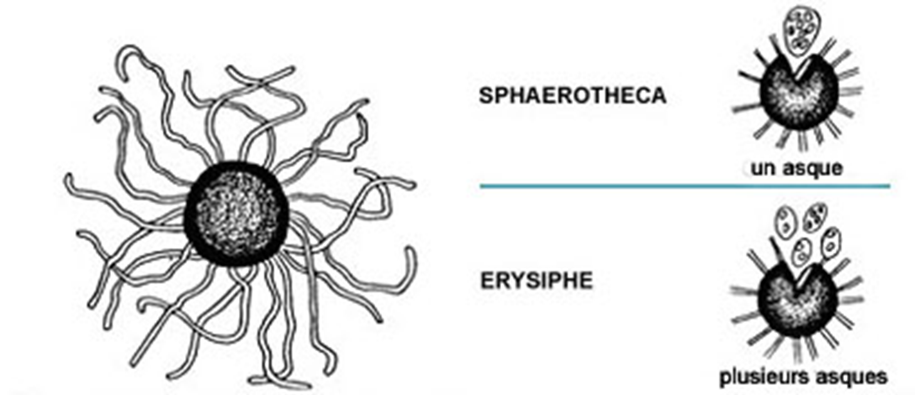

Slide 18
-3جنس الـ Saccharomyces
الخصائص المزرعية :
لون المستعمرة ابيض او كريمي والدرجة المثلى له 30 م يعد من الخمائر الحقيقية لانة يتكاثر جنسيا وينتج جراثيم اسكية ويمكن ان يتكاثر لا جنسي بالتبرعم الجانبي المتعدد
الخصائص الفسيولوجية :
ليستطيع تخمير العديد من السكريات خاصة
يضمن نوع :cerevisiae

Slide 19
saccharomyces cerevisiae ساكارمايسيس ميريفيسي
تستخدم في صناعه البيرة (تسمى خميرة القمة ) و في صناعة الخبز
عزلت من جبن ستراتشينو
تظهر الخلايا في بيئة مستخلص مستنبت الشعير(3 ايام عند 28 م) بشكل كروي او بيضي او اسطوانية الي متطاولة
وتكون بشكل فرادي او ازواج واحيانا على شكل سلسةقصيرة او عناقيد صغيرة
الجراثيم الاسكية مستديرة وناعمة و توجد من جرثومة الي اربعه في كل كيس اسكي و بصفة عامة فان تكون الكيس الاسكي لا يسبقة اقتران او تكون خلايا انبعاجية
تخمر الجلوكوز ولكن ليس اللاكتوز

Slide 21
-4جنس الـ candida
الخصائص الظاهريه :
1- خلاياة مستطيلة او بيضاوية او كروية 2- هوائية
الخصائص المزرعية :
يعد من الخمائر الكاذبة لانة لا يتكاثر جنسيا ويمكن ان يتكاثر لا جنسي بالتبرعم الجانبي المتعدد
الخصائص الفسيولوجية :
يستطيع تخمير سكراللاكتوز
يضمن نوع : - lipolytica -kefir

Slide 22
candida lipolytica var. lipolytica كانديدا ليبوليتيكا صنف ليبوليتيكا
عزلت من الزبدة و السمن النباتي
عند تنميتها على بيئة محتوية على الجلوكوز و مستخلص الخميرة والببتون والماء (3 ايام عند 25م )
تظهر الخلايا بشكل بيضي قصير الي متطاول
على مزراعة الشريحية تنتج مايسليوم كاذبا متطوراو مايسيليوما حقيقيا
لها القدرة على تحلل الدهون
لكن لاتخمر السكريات بالرغم انها تمثل الاريثريتول هوائيا

Slide 25
candida kefir كانديدا كفير
ترتبط باللبن والجبن والكفير..
و عند تنميتها في بيئة (3 ايام عند 25م ) تظهر الخلايا بيضية قصيرة الي بيضية طويلة ..
تنتج مايسيليوم كاذب بغزارة ..
تخمر اللاكتوز و الجلوكوز ولا تمثل الزايلوز اليميني D-xylose

Slide 27
Torulopsis lactis - condense توريولوبسيس لاكتس – كوندنسي
عزلت من الحليب المكثف المحلي عند تنميتها على البيئة (3 ايام لمدة 25 م)
تظهر الخلايا بشكل بيضي
لها القدرة على تخمير الجلوكوز ولكن ليس اللاكتوز لا تمثل المانيتول و الجلوسيتول

